Slide 1
CEPH msg介绍 基于v18.1.2
何小川
2023-07-17

Slide 2
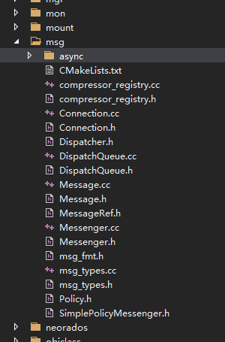
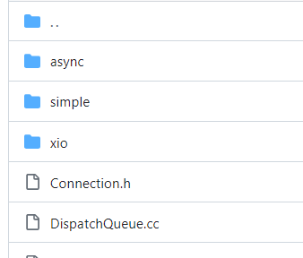
msg 模块介绍
ceph分布式存储系统中，msg是网络通信模块。
源码位于src/msg，定义了网络通信的抽象接口，以下对主要接口文件进行说明。
msg/Message.h 数据消息
msg/Connection.h 网路连接
msg/Dispatcher.h 数据接收分配器
msg/Messenger.h msg管理
msg/msg_types.h 消息的类型
异步通信实现
旧版本：
数据分配器
msg消息
msg创建管理

Slide 3
msg 架构
MON
OSD
MDS
MGR
CLIENT
librados
…
Send Message
Dispatcher1
Dispatcher2
DispatcherN
Messenger
NetworkStack
Protocol
Posix
RDMA
DPDK
ProtocolV1
ProtocolV2
Event Center
Message
Epoll
Poll
Select
Kqueue
DPDK
Messenger、Stack、Event Center、Protocol、Message、Dispatcher

Slide 4
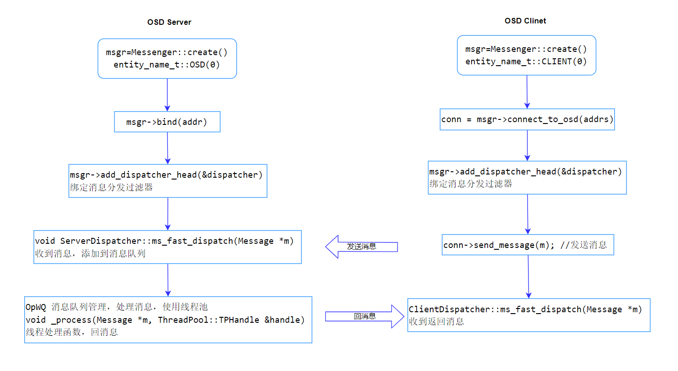
msg测试程序
测试代码：src\test\msgr，perf_msgr_server.cc、perf_msgr_client.cc 模拟测试OSD写盘能力

Slide 5
Messenger 接口类
class Messenger {
private:
std::deque<Dispatcher*> dispatchers; //线程队列
std::deque<Dispatcher*> fast_dispatchers; //快速队列
public:
static Messenger *create(CephContext *cct,…); //创建msg管理, 实际上new AsyncMessenger
//接口参数设置
virtual void set_cluster_protocol(int p) = 0;
virtual void set_default_policy(Policy p) = 0;
virtual void set_policy(int type, Policy p) = 0;
virtual void set_policy_throttlers(int type, Throttle *bytes, Throttle *msgs=NULL) = 0;
void add_dispatcher_head(Dispatcher *d); //绑定Dispatcher，用户接收消息，添加到分发器队列头部
void add_dispatcher_tail(Dispatcher *d); // 绑定Dispatcher,添加到队列尾部
virtual int bind(const entity_addr_t& bind_addr,
std::optional<entity_addrvec_t> public_addrs=std::nullopt) = 0; //server端设置绑定
virtual int client_bind(const entity_addr_t& bind_addr) = 0; //client设置连接地址
virtual int start()；//启动开发工作，实际上是初始化参数操作
//发送消息
virtual int send_to(…)
int send_to_mon(…)
int send_to_mds(…)
//连接到服务
virtual ConnectionRef connect_to(…)
… …
}

Slide 6
Messenger通信
Messenger对外提供接口，与Dispather联合使用，进行收发消息， Messenger的实现是AsyncMessenger，数据传输部分是NetworkStack类，根据存储服务网络设备属性，对应支持Posix/RDMA/DPDK三种方式进行数据传输。
Dispatcher
Messenger
AsyncMessenger
mon
osd
mds
…
NetworkStack
PosixNetworkStack
RDMAStack
DPDKStack

Slide 7
Event Center事件中心
msg有很多事情需要使用线程来进行处理，如socket监听、socket recv、定时器、消息队列等操作，如何有效地利用系统资源、减少线程数量、提高性能，我想这个就是EventCenter所要干的事情。
DPDKStack
NetworkStack
RDMAStack
PosixNetworkStack
EventCenter说明
独立线程，一个Worker一个Center；
IO复用，多种方式可选择；
支持文件、管道、时间event监控；
支持线程工作负载统计；
所有event基于EventCallback
Worker
PosixWorker
Worker …
EventCenter
epoll
poll
select
kqueue

Slide 8
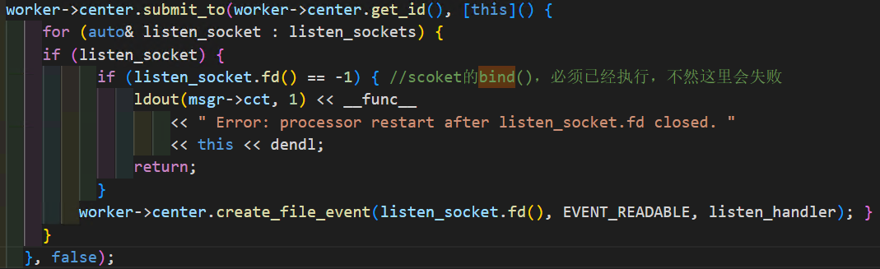
Server Bind服务绑定
前面网络部分讲了EventCenter，但是没有看到socket相关的操作，以server端来讲，何时创建socket server？如可进行端口监听？
msgr = Messenger::create(g_ceph_context, type, entity_name_t::OSD(0), “server”, 0); //创建msg
Msgr->bind(addr); //这里进行socket server的创建，其中addr中关联了服务IP和端口
… …
socket bind流程：
AsyncMessenger::bind
Processor::bind
worker->center.submit_to //将监听交给center线程来执行
worker->listen //worker线程中socket监听
PosixWorker::listen //socket create、bind、listen
bind完成了socket创建及listen操作，
同时socket句柄fd，
将socket fd添加到center事件监控中

Slide 9
Connection连接
accept()成功后， AsyncMessenger 创建AsyncConnection连接实例，并添加到连接队列中。
class AsyncConnection : public Connection {
void connect(const entity_addrvec_t& addrs,
int type,entity_addr_t& target); //client使用
void accept(ConnectedSocket socket,
const entity_addr_t &listen_addr,
const entity_addr_t &peer_addr); //对应protocol->accept();
int send_message(Message *m) override; Worker *worker; //绑定worker线程
EventCenter *center; //center中心
std::optional<std::function<void(ssize_t)>> writeCallback;
std::function<void(char *, ssize_t)> readCallback; std::unique_ptr<Protocol> protocol; //传输协议，Message编、解码
//接收center event状态机，数据处理主逻辑
void process();
}
AsyncMessenger
Connection
AsyncConnection

Slide 10
Protocol传输协议
Protocol数据传输协议控制，如消息版本、认证、握手、帧交换等。如今ceph提供了ProtocolV1和ProtocolV2两种控制逻辑，分别对应msgr1和msgr2两种协议，其中msgr2相对于msgr1协议，有以下几个修订：
灵活的握手方式：原始协议没有足够灵活的协议协商来允许不需要的功能；
加密：采用有线等效加密；
高性能：提供协议功能（填充）；
签名：支持对流量进行签名（但不一定要加密）
Protocol还控制数据收发流、Message编解码等操作，一个完整的链接建立到消息互通，需要经过一系列的流程检验，下面以ProtocolV1进行说明。
链接建立：
banner
auth
seq
keepalive
接收消息：
wait_message
wuser_message

Slide 11
Message消息体
以下是一个Message主要构成部分。
class Message : public RefCountedObject { protected:
ceph_msg_header header; // 消息头，描述信息， 也包含payload、 middle、data长度
ceph_msg_footer footer; // 消息尾，校验和结束标识
//以下三个是用户消息体内容
ceph::buffer::list payload; // 一般保存元数据
ceph::buffer::list middle; // “middle” unaligned blob，目前未使用
ceph::buffer::list data; // 一般为读写数据
}
所有消息都是基于Message进行封装的，在src/message目录中，定义了上百个消息体，每个类型的消息都有一个单独的类进行封装。
ceph::buffer::list
源码路径：src/include/buffer.h、src/common/buffer.cc
buffer::raw：负责维护物理内存的引用计数nref和释放操作，计数为0将清空内存；
buffer::ptr：指向buffer::raw的指针；
buffer::list：表示一个ptr的列表（std::list<ceph::buffer::ptr>），相当于将N个ptr构成一个更大的虚拟的连续内存

Slide 12
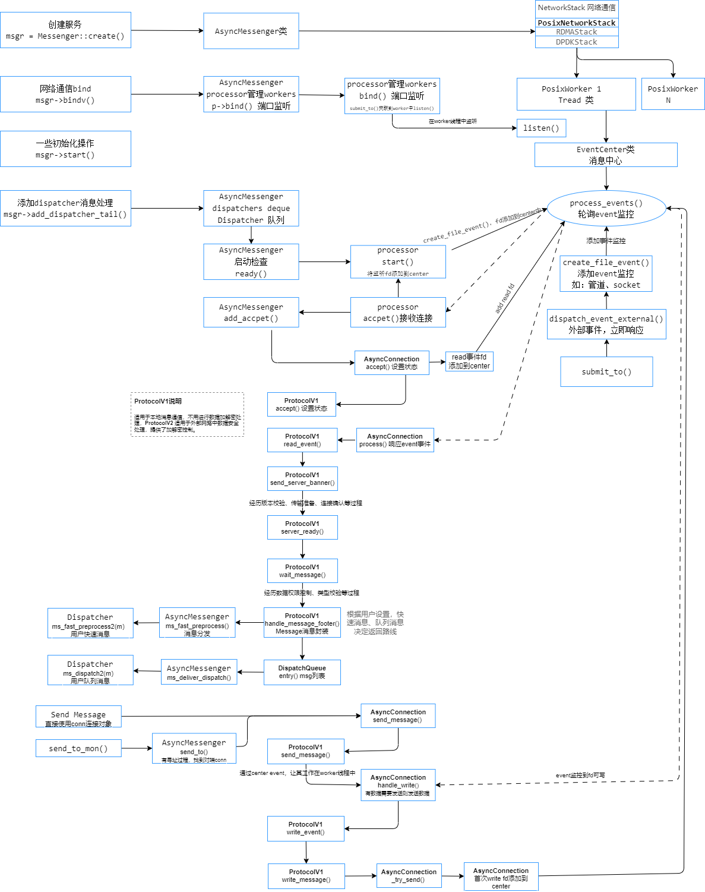
msg主要流程

